Slide 1
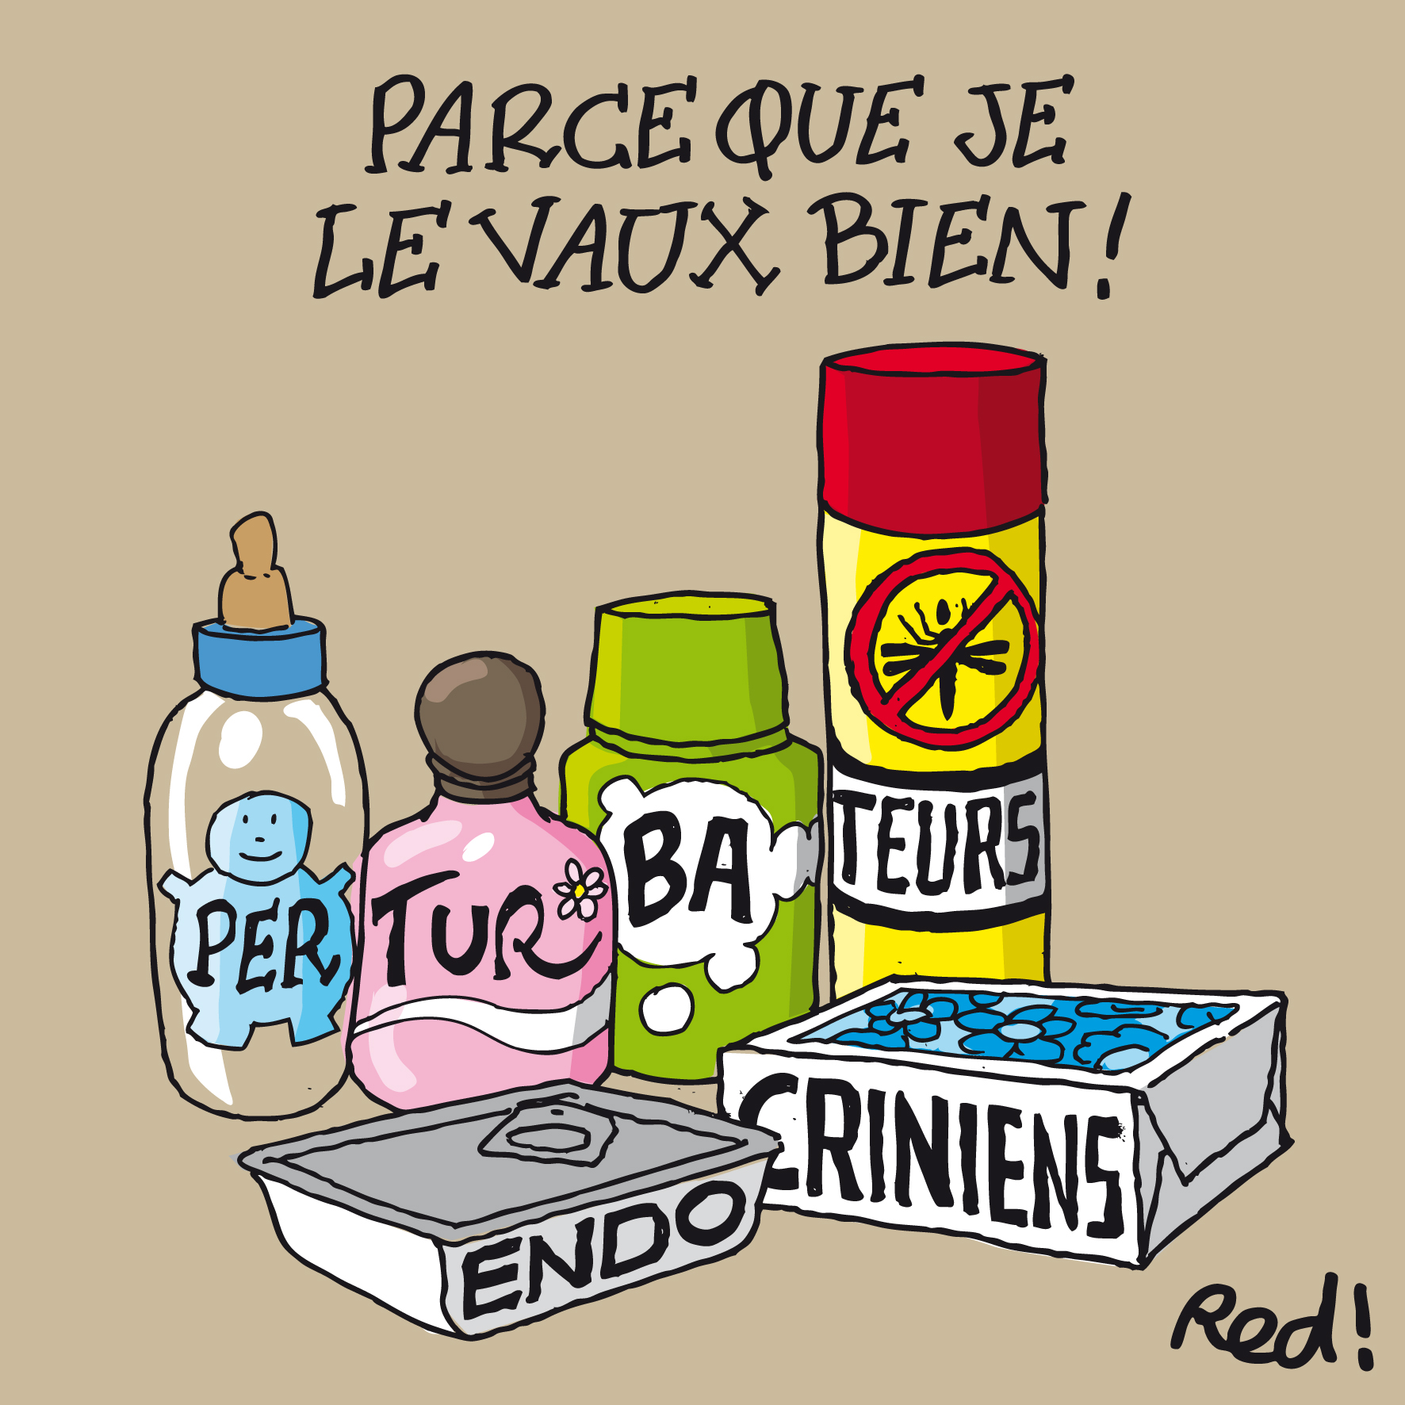

SANTE ENVIRONNEMENTALE
Samedi 19 OCTOBRE 2024
Clarisse DIDELOT et
Carole LARGER-AUBRY

Slide 2


DÉMARCHE ÉCORESPONSABLE EN SANTÉ
Ecoconception des soins
Promotion de la santé et prévention des maladies

Slide 3
ENJEUX ACTUELS
1. Changement climatique :
Sans changement, la température moyenne en France augmenterait de 1,5°d’ici 2035.
A + 3°de moyenne mondiale, entre ½ et ¾ de l’humanité verrait son environnement rendu inhabitable.
Une augmentation supérieure à 5°représenterait une menace existentielle pour l’humanité.
L’objectif des accords de Paris est de ne pas dépasser +2.

Slide 4
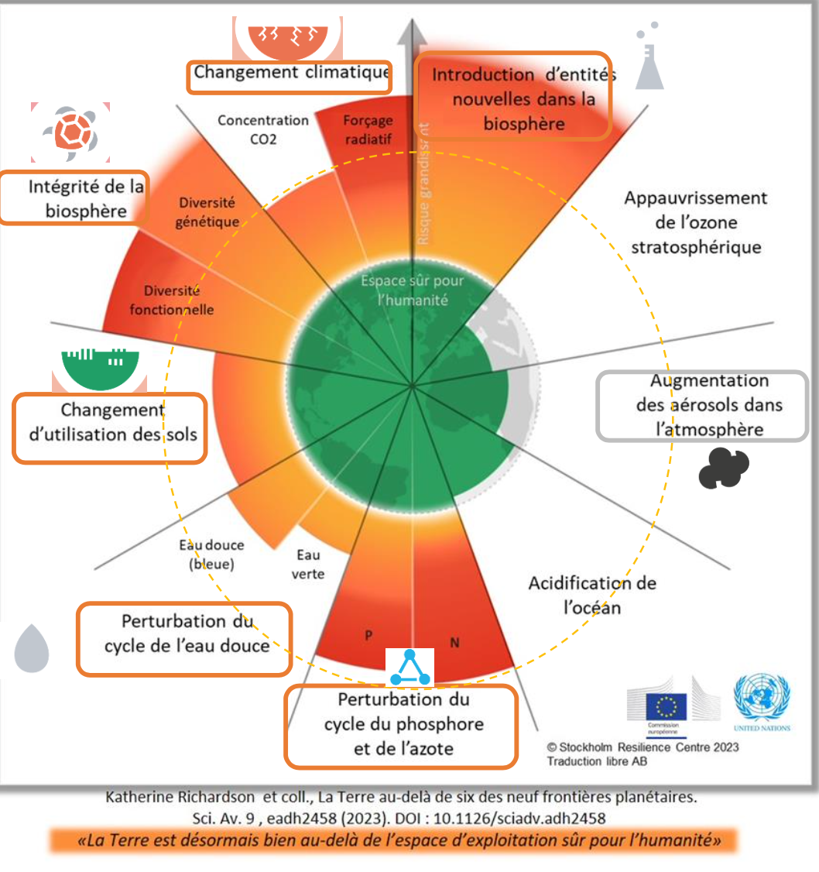
2.Concept des limites planétaires :
Aujourd’hui, la masse mondiale de tout ce qui a été construit par l’Homme dépasse la masse totale vivante.
3 . Chute de la biodiversité :
Elle est considérée comme la 6eme extinction de masse depuis le début de l’Humanité. On observe une chute de 70% des populations sauvages surveillées en 50 ans, une perte de plus de 75% de la biomasse totale d’insectes en 27 ans.
Chez l’Homme, il existe un effondrement du microbiote intestinal et une baisse de 50% de la population de spermatozoïdes en 50 ans.
Notes:
2.Concept des limites planétaires :
Aujourd’hui, la masse mondiale de tout ce qui a été construit par l’Homme dépasse la masse totale vivante.
3 . Chute de la biodiversité :
Elle est considérée comme la 6eme extinction de masse depuis le début de l’Humanité. On observe une chute de 70% des populations sauvages surveillées en 50 ans, une perte de plus de 75% de la biomasse totale d’insectes en 27 ans.
Chez l’Homme, il existe un effondrement du microbiote intestinal et une baisse de 50% de la population de spermatozoïdes en 50 ans.

Slide 5
4.Antibiorésistance:
La résistance des bactéries aux antibiotiques pourrait être la principale cause de mortalité en 2050.
90 % des antibiotiques utilisés sont excrétés dans l’environnement.

Slide 6
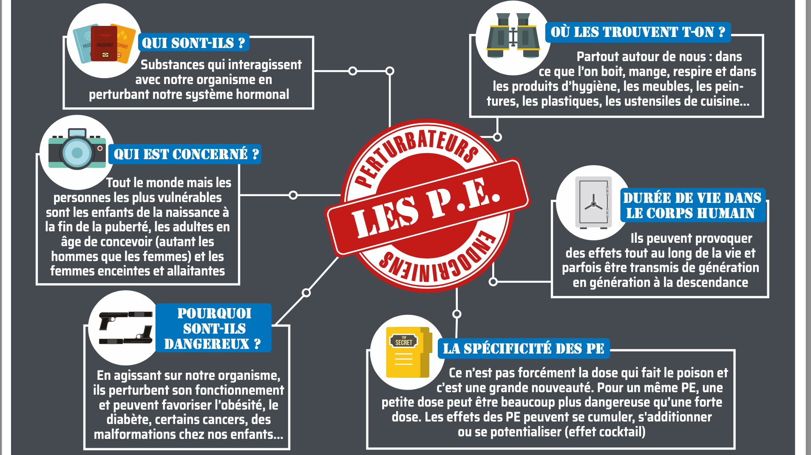

Slide 8
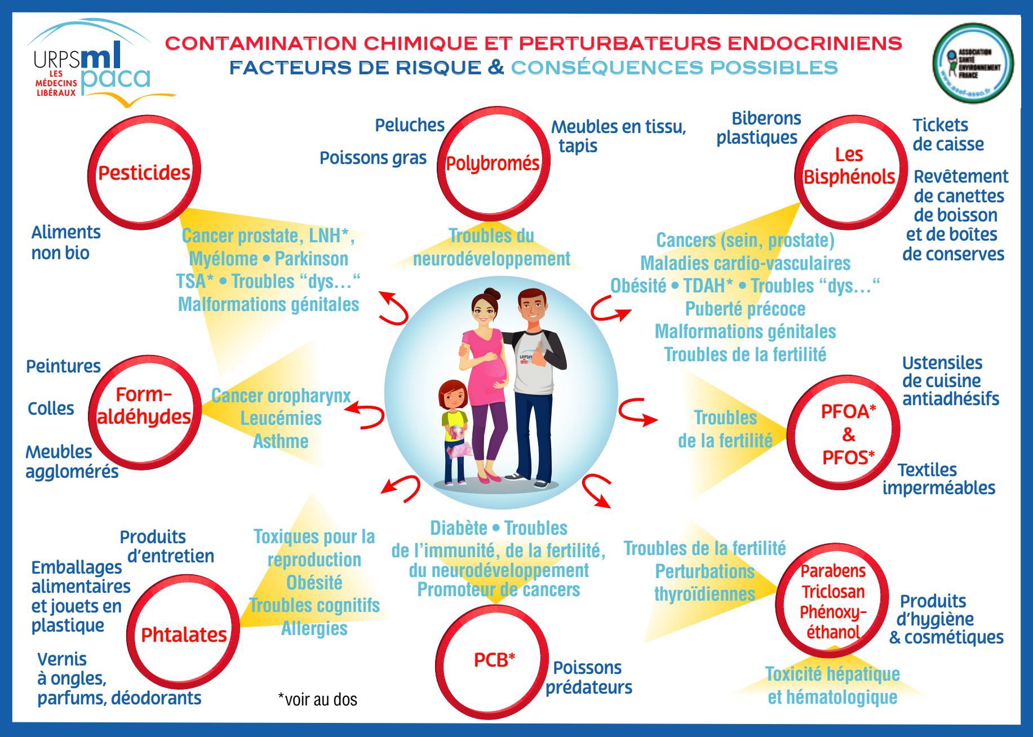

Slide 9

Le cas du CADMIUM
L’exposition orale prolongée à ce métal lourd induit des maladies cardiaques, osseuses, rénales, des troubles de la reproduction et un risque accru de cancers notamment du pancréas
En cause les engrais phosphatés épandus pour la culture des céréales
Les Français sont particulièrement touchés notamment les enfants via les céréales du petit déjeuner
Les céréales issues de l’agriculture bio contiennent moins 48 % de Cadmium

Slide 10
Sources
•limites planétaires-Stockholm resiliencecentre
•Groupement intergouvernemental des experts du climat (GIEC) -6e Rapport, Volets I, II, III. Changement climatique 2021 : la base des sciences physiques/ Changement climatique 2022 : impacts, adaptation et vulnérabilité (2022)/ Changement climatique 2022 : Atténuation du changement climatique
•Plateforme intergouvernementale scientifique et politique sur la biodiversité et les services écosystémiques (IPBES) Résumé, Rapport mondial sur la biodiversité et les services écosystémiques. 2019.
•Santé environnementale OMS, 1986 –Charte Ottawa
•Une seule santé/ One healthOHHLEP, 2021
•Santé planétaire Planetary Health Alliance
.PRSE4 Grand Est https://www.grand-est.prse.fr/le-plan-regional-sante-environnement-2023-2028-a383.html
. URPS ML PACA Guide PE Dossier pratique
. https://www.asef-asso.fr/

